Slide 1
Öğretim Teknolojilerinde Güncel Konular
Bilişsel Sinirbilim ve Öğrenme
İnsan&Bilgisayar etkileşimi
Özel Eğitim ve teknoloji
Gamification
Dijital hikayeleme
Diğer konular (Internet of things, makine öğrenmesi vb)
Ölçme ve değerlendirme
Öğretim Teknolojilerinin Temelleri
Doç. Dr. Tuğba Öztürk
tozturk@ankara.edu.tr

Slide 2
1 | BÖS0001 | Çoklu Ortam Tasarımı Ve Üretimi | 2 | 0 | 2 | 2 | 4
2 | BÖS0002 | Eğitim Yazılımı Tasarımı Ve Değerlendirme | 2 | 0 | 2 | 2 | 4
3 | BÖS0003 | Eğitimde Yapay Zekâ Uygulamaları | 2 | 0 | 2 | 2 | 4
4 | BÖS0004 | Eğitsel Oyun Ve Oyunlaştırma | 2 | 0 | 2 | 2 | 4
5 | BÖS0005 | Eğitim Teknolojilerinde Güncel Uygulamalar | 2 | 0 | 2 | 2 | 4
6 | BÖS0006 | Eğitsel Video Tasarımı | 2 | 0 | 2 | 2 | 4
7 | BÖS0007 | İnsan Ve Bilgisayar Etkileşimi | 2 | 0 | 2 | 2 | 4
8 | BÖS0008 | Masaüstü Yayıncılık | 2 | 0 | 2 | 2 | 4
9 | BÖS0009 | Medya Okuryazarlığı | 2 | 0 | 2 | 2 | 4
10 | BÖS0010 | Öğretimde Materyal Tasarımı | 2 | 0 | 2 | 2 | 4
11 | BÖS0011 | Özel Eğitim Ve Teknoloji | 2 | 0 | 2 | 2 | 4
12 | BÖS0012 | Sınıf İçi Öğrenmelerin Değerlendirilmesi | 2 | 0 | 2 | 2 | 4
13 | BÖS0013 | Teknoloji Ve Yetişkin Eğitimi | 2 | 0 | 2 | 2 | 4

Slide 3
Öğretim Teknolojilerinde Güncel Konular
Bilişsel Sinirbilim ve Öğrenme
İnsan&Bilgisayar etkileşimi
Özel Eğitim ve teknoloji
Gamification
Dijital hikayeleme
Diğer konular (Internet of things, makine öğrenmesi vb)
Ölçme ve değerlendirme

Slide 4
BİLİŞSEL SİNİRBİLİM VE ÖĞRENME Erol Özçelik, Öğretim Teknolojilerinin Temelleri: Teoriler Araştırmalar Eğilimler, 2016. (Editörler: Çağıltay,K.& Göktaş, Y.)
Bilişsel sinirbilimde genel kabul gören lokalizasyan (localization) görüşüne göre, zihinsel bir fonksiyonun beynin belirli bir alanı tarafından gerçekleştirildiği iddia edilmektedir.

Slide 5
BİLİŞSEL SİNİRBİLİM VE ÖĞRENME
Öğrenme, merkezi sinir sisteminde bazı değişimler yaratmakta ve bu gibi bulguları ortaya çıkartan bilişsel sinirbilim çalışmaları eğitim bilimine önemli katkılar sağlamaktadır.
Erol Özçelik, Öğretim Teknolojilerinin Temelleri: Teoriler Araştırmalar Eğilimler, 2016. (Editörler: Çağıltay,K.& Göktaş, Y.)

Slide 6
BİLİŞSEL SİNİRBİLİM VE ÖĞRENME
pozitron emisyon tomografisi (PET)
fonksiyonel manyetik rezonans görüntüleme (fMRG)
elektroensefalografi (EEG)
magnetoensefalografi (MEG)
gibi yöntemler sayesinde beyinde gerçekleşen süreçleri gözlemlemek mümkündür
Erol Özçelik, Öğretim Teknolojilerinin Temelleri: Teoriler Araştırmalar Eğilimler, 2016. (Editörler: Çağıltay,K.& Göktaş, Y.)

Slide 7
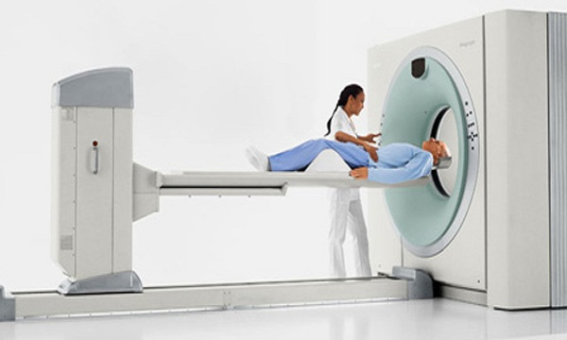
Pozitron Emisyon Tomografisi (PET)
Nükleer görüntüleme yöntemidir ve özellikle tümör‎lerin ve metastaz‎ların görüntülenmesinde….

Slide 8
PET
PET yönteminde damardan radyoaktif bir ajan vücuda enjekte edilir. Daha fazla çalışan beyin alanlarına kan akışı daha fazla olacağı için, bu bölgelerdeki radyoaktif izotop yoğunluğu daha yüksek seviyelerde oluşur. İzotop çekirdeklerinden yayılan gama ışınları algılayıcılar tarafından kaydedilir.
PET çalışmalarının en önemli sorunu bu cihazların pahalı oluşu ve cihazı bulmada yaşanılan sıkıntılardır. PET çekimlerinin zamansal çözünürlüğü düşüktür. Yani, bazı durumlarda ancak beyindeki 45 dakika süren bir aktivasyonun ortalaması alınabilmektedir.
Düşük seviyelerde olmasına rağmen denekler radyasyona maruz kaldıkları için PET’in çocuklarda uygulanması sakıncalıdır. Ayrıca, deneklerin birden çok PET çalışmasına katılmasında da sınırlılıklar mevcuttur. Bu sebeplerden ötürü, PET’in eğitim araştırmalarında kullanılması pek uygun değildir.
Erol Özçelik, Öğretim Teknolojilerinin Temelleri: Teoriler Araştırmalar Eğilimler, 2016. (Editörler: Çağıltay,K.& Göktaş, Y.)

Slide 9
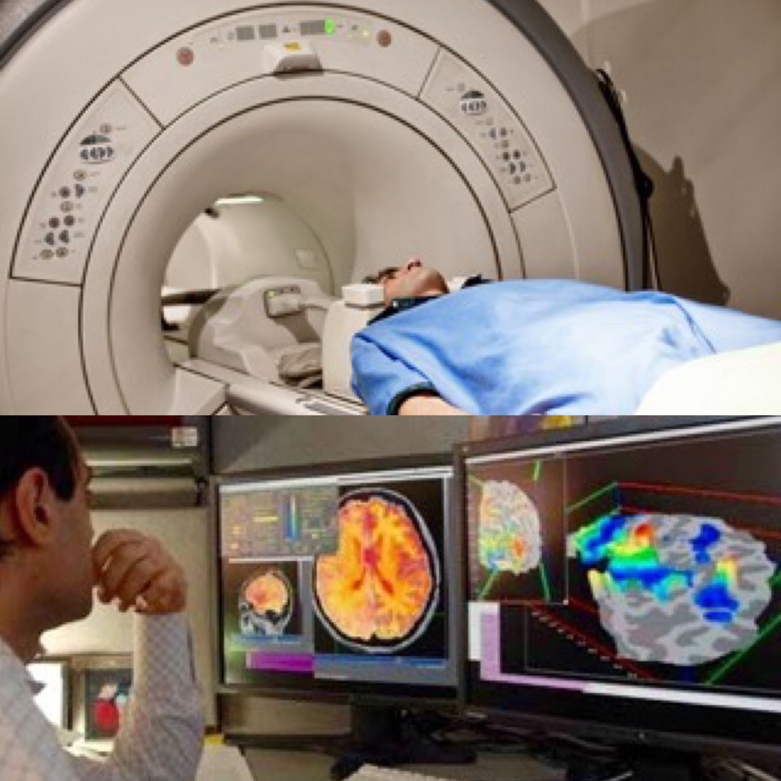
fonksiyonel manyetik rezonans görüntüleme (fMRG)
Fonksiyonel Manyetik Rezonans Görüntüleme (fMRG) beyin aktivasyonunu kan oksijen seviyesine bağlı olarak gösteren görüntüleme yöntemidir.
Epilepsi
nöronal işlev bozukluklar
psikiyatrik hastalıklarda

Slide 10
fonksiyonel manyetik rezonans görüntüleme (fMRG)
Bilişsel sinirbilim alanında kullanılan en popüler yöntemdir.
Beyinde çalışan bir bölgeye enerji gereksinimi nedeniyle daha fazla oksijen taşınır. Hemoglobinler oksijenlerini bıraktıklarında bu alandaki oksijenini yitirmiş hemoglobin sayısı artar. Oksijen bağlı hemoglobin ile oksijenini yitirmiş hemoglobinin manyetik özellikleri farklı olduğundan dolayı ölçülen sinyalde değişim gözlenir.
fMRG’nin bu kadar yaygın olmasının sebebi uygulanmasının kolay, zararsız ve mekansal çözünürlüğünün yüksek olmasıdır. Manyetik rezonans (MR) çekimlerinin de yapıldığı bu cihazlar ülkemizdeki çok sayıda hastanelerde ve tıp merkezlerinde bulunmaktadır. MR çekimi yapan bir cihazda gerekli yazılımsal ayarlamalarla fMRG çalışması gerçekleştirilebilir.
Erol Özçelik, Öğretim Teknolojilerinin Temelleri: Teoriler Araştırmalar Eğilimler, 2016. (Editörler: Çağıltay,K.& Göktaş, Y.)

Slide 11
EEG
23 tane küçük elektrodun bir tür jel yardımı ile saçlı kafa derisine yerleştirilmesi ve bir bilgisayar yardımıyla beynin elektriksel aktivitesinin kaydedilmesi şeklinde yapılır

Slide 12
EEG
Bilişsel(cognitive) faaliyeti, gerçekleştiği zamanda(frame) yakalayabilmektedir
EEG analizi ile beynin nasıl çalıştığı , beynin hangi bölgelerin aktif olduğu ve aktif olan bölgelerin birbirleriyle nasıl iletişime geçtiği açıklanabilmektedir.

Slide 13
EEG ve fMR
Eğitim araştırmalarında EEG ve fMRG’nin kullanılabilirliği daha yüksektir. Bilişsel süreçlerin zamanlamasını bulmanın önemli olduğu çalışmalarda EEG önemli katkılar sağlayabilir.
Mekansal çözünürlüğü yüksek olduğu için fMRG yöntemi beyindeki hangi alanların hangi bilişsel işlerde sorumlu olduğu, değişik öğrenme materyallerinin beyinde ne gibi aktivasyon farkı yarattığı ve öğrenmenin beyinde ne gibi değişimlere neden olduğu bulunabilir.
Erol Özçelik, Öğretim Teknolojilerinin Temelleri: Teoriler Araştırmalar Eğilimler, 2016. (Editörler: Çağıltay,K.& Göktaş, Y.)

Slide 14
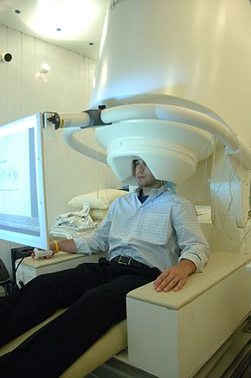
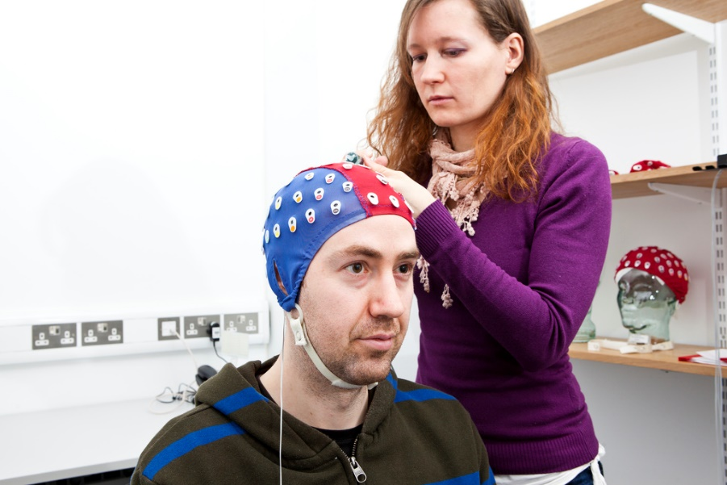
Magnetoensefalografi (MEG)
Dikkat, bellek, dil gibi bilişsel işlevler

Slide 15
Magnetoensefalografi (MEG)
MEG, sinirlerde meydana gelen elektriksel faaliyetlerden doğan manyetik alan ölçülür. MEG, EEG’ye göre daha pahalıdır. MEG’nin yaygınlığı ise diğer yöntemlere göre çok düşüktür.

Slide 16
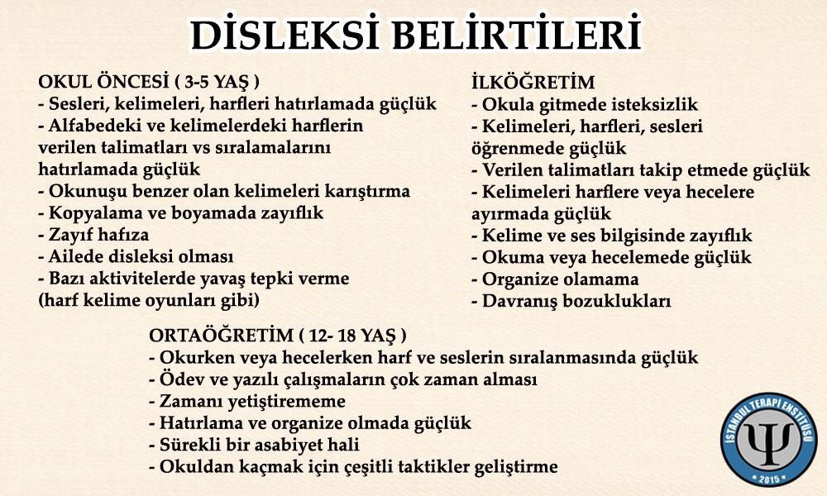
Özel Eğitim- Disleksi

Slide 17
Özel Eğitim
Disleksi olan kişilerde zeka normal seviyededir.
Fonolojik ayrımsama gerektiren görev (örneğin, iki kelime arasında kafiyenin olup olmadığını değerlendirme) esnasında disleksilerde kontrol grubuna göre sol şakak-yan korteks (left temporo-parietal cortex) daha az aktive olur (Gabrieli, 2009).

Slide 18
Bir difüzyon tensor görüntüleme çalışması da disleksinin bahsi geçen beyin alanında mevcut bulunan beyaz cevherdeki sinir liflerinin yönlerindeki bozukluktan kaynaklandığını göstermiştir (Klingberg ve ark., 2000). Bu yön bozukluğu şakak-yan korteksi ile ön korteks (frontal cortex) arasındaki sinirsel bağlantıların kesilmesine neden olmakta, bu da okuma için gerekli olan görsel ve fonolojik süreçler arasındaki koordinasyonu bozmaktadır.

Slide 19
Disleksinin küçük gruplarda gerçekleştirilen yoğun eğitim programlarıyla tedavi edilebileceği kontrollü deneylerle gösterilmiştir (Gabrieli, 2009). Yapılan fMRG çalışmalarıyla disleksinin tedavi edildiği çocuklarda sol şakak-yan korteksteki aktivasyonun normalleştiği görülmüştür (Temple ve ark., 2003).
Bu bölgedeki aktivasyon artışıyla okumadaki performans artışı arasında korelasyon bulunmuştur. Bu bulgular, fMRG gibi sinirbilim tekniklerinin tedaviye yönelik eğitimlerin başarısını ve beyindeki etkilerini açığa çıkartabileceğini göstermektedir.

Slide 20
Öğretim Teknolojilerinde Güncel Konular
Bilişsel Sinirbilim ve Öğrenme
Özel Eğitim ve teknoloji
İnsan&Bilgisayar etkileşimi
Gamification
Dijital hikayeleme
Diğer konular (Internet of things, makine öğrenmesi vb)
Ölçme ve değerlendirme

Slide 21
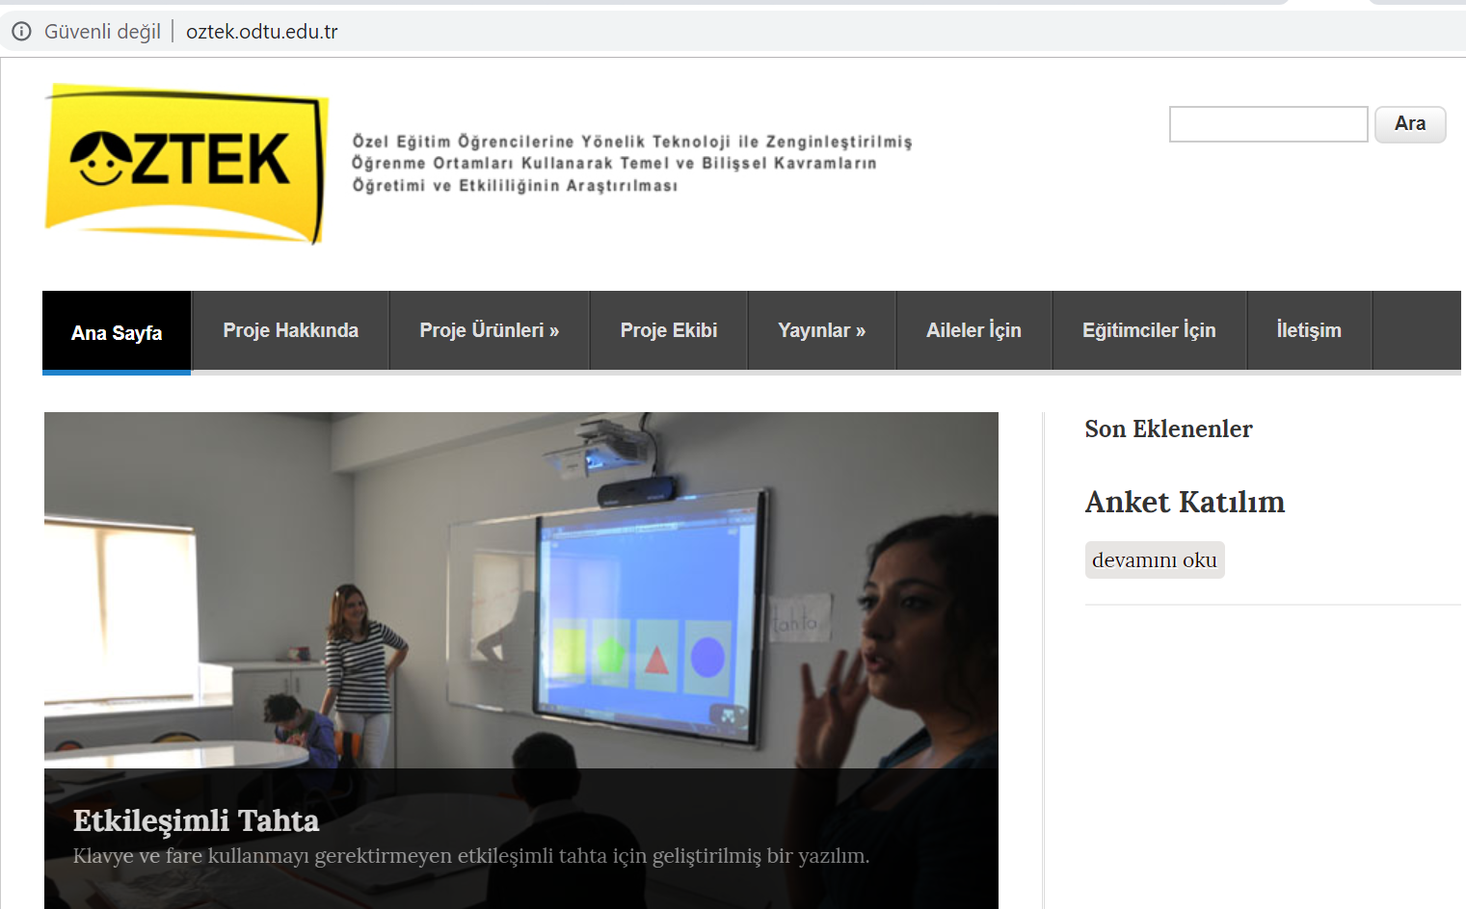
Özel Eğitim ve Teknoloji
Prof. Dr. Kürşat Çağıltay, ODTÜ
oztek.odtu.edu.tr
(video)

Slide 22
Öğretim Teknolojilerinde Güncel Konular
Bilişsel Sinirbilim ve Öğrenme
Özel Eğitim ve teknoloji
İnsan&Bilgisayar etkileşimi
Gamification
Dijital hikayeleme
Diğer konular (Internet of things, makine öğrenmesi vb)
Ölçme ve değerlendirme

Slide 23
İnsan Bilgisayar Etkileşimi

Slide 24
Kaynak
Kürşat Çağıltay, Öğretim Teknolojilerinin Temelleri kitabı, insan bilgisayar etkileşimi
http://hci.cc.metu.edu.tr/tr/goz-izleme

Slide 25
Öğretim Teknolojilerinde Güncel Konular
Bilişsel Sinirbilim ve Öğrenme
Özel Eğitim ve teknoloji
İnsan&Bilgisayar etkileşimi
Gamification
Dijital hikayeleme
Diğer konular (Internet of things, makine öğrenmesi vb)
Ölçme ve değerlendirme

Slide 26
What is Gamification?
1
Gamification is the use of game-thinking and game mechanics in a non-game context in order to improve user engagement, data quality, timeliness, and learning.
… In particular for web sites and apps, means to encourage users to engage with the site or platform in specific desired behaviors.

Slide 27
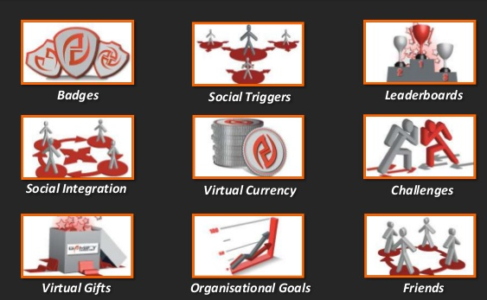
Common Gamification Techniques
5
achievements / badges
levels
leaderboards
progress bars
activity feeds
avatars
real-time feedback
virtual currency
gifting
challenges and quests
trophy case
mini games within other activities

Slide 28
9
Leaderboard & Real-time notification

Slide 29
Personalized setup
Using:
Pattern recognition
Visual imagery
Recognition over recall

Slide 30
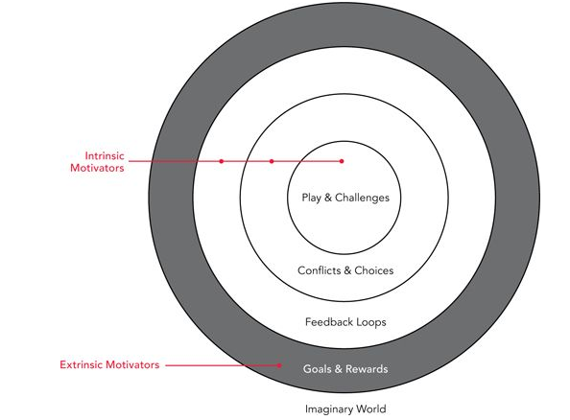
The Psychology of Gamification

Slide 31
The Psychology of Gamification
Flow experience
Challenging
Progression
Flow works when challenge = ability

Slide 32
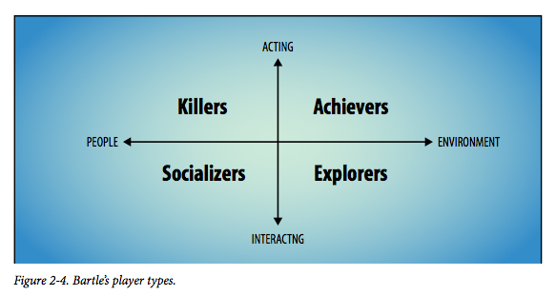
Player Types & Motivations
Notes:
Explorers
An explorer, in brief, likes to go out into the world in order to bring things back to his community and proclaim, “I discovered this thing!” In a sense, the experi- ence is the objective. One example of a game suited to the explorer player type was Super Mario Brothers on the Nintendo Entertainment System. A player had to play 100 games or more to find every hidden level behind every pipe and block, and bring that knowledge back to his peers for kudos.
Achievers
People who like to achieve are an integral part of any competitive game. They drive a great deal of projects, services, and brands. The problem with design- ing exclusively for this player type is that it’s difficult to develop a system where everyone can win and achieve. And for achievers, losing at the game will likely cause them to lose interest in playing it.
Moreover, a common bias we’ve observed when working with clients to gamify their experiences is that the majority of system, site, and product designers are high-achieving people. So, you naturally infer that the majority of players are similarly inclined. This turns out not to be true at all. The majority are socializers.
Socializers
This player type is made up of people who play games for the benefit of a social interaction. Games focused on socializers comprise some of the most enduring games throughout history—dominoes, bridge, mahjong, poker—the thread tying them together is that each is an extremely social experience. To be clear, it isn’t that socializers don’t care about the game or winning—they do. To them, the game is a backdrop for meaningful long-term social interactions. It’s the context and catalyst, not the end in itself.Player Types 23
Killers
Also known as griefers, killers make up the smallest population of all of the player types. However, they are important to understand. They are similar to achievers in their desire to win; unlike achievers, however, winning isn’t enough. They must win and someone else must lose. Moreover, killers really want as many people as possible to see the kill, and for their victims to express admiration/respect.
Bartle did not intend or develop these four player types to serve as a personality inventory. But with decades of game-thinking under our belts, it is easy to see how they can be useful when considering the players of gamified systems. And by placing the player types on an axis, we can see how they range from acting to interacting, and from people to environments.

Slide 33
Öğretim Teknolojilerinde Güncel Konular
Bilişsel Sinirbilim ve Öğrenme
Özel Eğitim ve teknoloji
İnsan&Bilgisayar etkileşimi
Gamification
Dijital hikayeleme
Diğer konular (Internet of things, makine öğrenmesi vb)
Ölçme ve değerlendirme

Slide 34
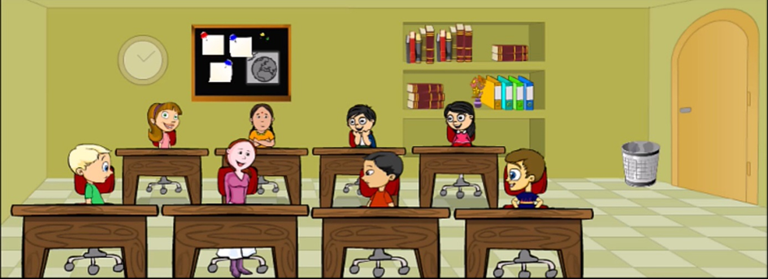
Dijital hikayeleme
İdeal bir dijital hikâye, yaklaşık 2-3 dakika uzunluğunda olmalıdır
Bir dijital hikâye ortalama 15 resimden ve 250-300 kelimelik senaryodan oluşmalıdır

